Slide 1
«ЕКОНОМІСТ», «ФІНАНСИСТ»
Викладач в/к Саркіц Н.О

Slide 2
ЩО ТАКЕ ЕКОНОМІКА?
Економічна наука є однією з найдавніших її предмет намагалися окреслити ще давньогрецькі філософи Аристотель і Ксенофонт у IV - III ст. до нашої ери. Глибокий інтерес до економічної теорії зумовлений тим, що вона вивчає проблеми вирішальної сфери життя суспільства - виробництва економічних благ, обміну, розподілу та споживання національного багатства в матеріальній та нематеріальній формах, економічні потреби, інтереси й цілі людини, а також закони, які управляють цими процесами й втілюються в раціональній економічній політиці держави.

Slide 3
МОЯ ПРОФЕСІЯ - ЕКОНОМІСТ
Економіка - складна, багаторівнева наука, і всі її рівні взаємозалежні. Приватизація, розвиток підприємництва, конкуренція - це нові для України ритми економіки, що зародилися в процесі зміни суспільного ладу. Щодня засоби масової інформації приносять численні повідомлення про успіхи і невдачі бізнесменів, про падіння і зростання курсів акцій на біржах, прогнози економістів відносно майбутнього народного господарства.

Slide 4
Хто такий економіст?
Економіст - це фахівець зі збору, обробки і впорядкування інформації про економічні явища й процеси, аналізу ходу й результатів економічної діяльності, оцінці її успішності й можливостей її вдосконалення, з прогнозування, перспективного й поточного планування.

Slide 6
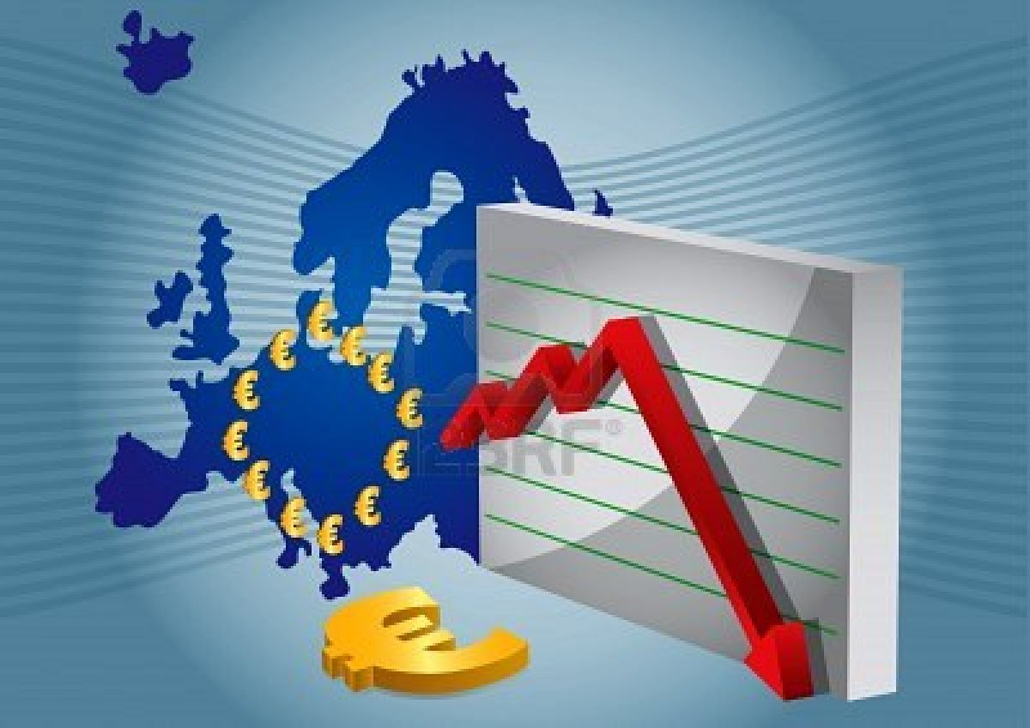
Для роботи на підприємствах потрібні фахівці, які здатні проводити цілеспрямовану економічну діяльність, що ґрунтується на врахуванні конкретних особливостей роботи в організаціях, підприємствах, установах різних галузей всіх форм власності та частих змін ситуацій внутрішнього і зовнішнього середовища з метою досягнення ефективного особистого впливу на результат діяльності.

Slide 7
Професія економіста заманює багатьом кількістю плюсів, але навіть не дивлячись на них, є ризик «Потонути» у цій професії або загальмувати на одному місці, або взагалі ніяк себе не реалізувавши.

Slide 9
Але все таки більшість фахівців, які отримали диплом економіста не шкодують про зроблений вибір, адже важливою специфікою професії «економіст» є можливість знайти роботу не тільки в приватному економічному секторі, а й бути затребуваним науково-дослідними інститутами, державними установами та інших сферах життєдіяльності людини.

Slide 10
ЩО ТАКЕ ФІНАНСИ….
Фінанси – економічний інструмент розподілу та перерозподілу валового внутрішнього продукту та національного доходу, засіб контролю за утворенням та використанням фондів грошових коштів.

Slide 12
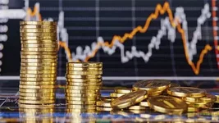
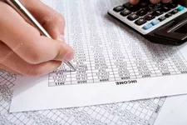
Фінанси є життєво важливою системою в економіці та суспільстві в цілому. Налагоджені фінансові відносини виступають запорукою нормальної життєдіяльності, також відіграють важливу роль, бо прогнозують усе наше життя, з фінансовими категоріями ми зустрічаємось повсюди, адже до них належать податки, доходи, прибуток, бюджет, пенсії, дотації, штрафи, санкції.

Slide 13
МОЯ ПРОФЕСІЯ - ФІНАНСИСТ

Slide 14
Фінансист - це людина, пов'язана з економічною сферою. Це фахівець, який контролює всі грошові операції компанії. Він може укладати договори з партнерами, працювати над ефективним вкладенням фінансового капіталу, щоб примножувати доходи підприємства, контролювати надходження до бюджету фірми і її витрати, стежити за тим, щоб компанія не була в збитку.

Slide 15
Не варто забувати про те, що фінансист - це економіст в першу чергу, тобто аналітик, а вже потім - діловий і комунікабельна людина, що вміє шукати бізнес-партнерів і укладати вигідні контракти. Виходячи з цього, фахівець повинен аналізувати фінансову діяльність своєї компанії, а також підприємств-конкурентів, щоб вибрати найбільш вдалу стратегію розвитку, вкладення грошових коштів і та інше.

Slide 16
Обов'язки фінансиста

Slide 17
Фінансист - це фахівець, пов'язаний з потоками грошових засобів. Тому він повинен володіти знаннями в бухгалтерській справі, щоб грамотно вести облік всіх фінансових операцій, які проходять на підприємстві під його началом.

Slide 18
Фінансист - це людина, яка несе відповідальність за матеріальне благополуччя підприємства, тому він повинен володіти певними особистісними якостями, які дозволять йому ефективно виконувати свої службові обов'язки. Так, цей фахівець повинен бути комунікабельним і ввічливим, щоб спілкуватися з партнерами і укладати угоди. Він також зобов'язаний бути посидющим і уважним, володіти аналітичним складом розуму, щоб знаходити нові стратегії та шляхи розвитку для підприємства.

Slide 19
Перспективи професії
У сучасному світі професія "фінансист" - це перспективний життєвий шлях, який відкриває перед фахівцем величезні можливості. По-перше, він повинен співпрацювати з іншими компаніями, а це спосіб придбання зв'язків в ринковій сфері. До того ж, якщо доводиться мати справу із закордонними підприємствами, фінансист може практикуватися в знанні іноземної мови, бувати в інших державах, вирушаючи у відрядження. По-друге, талановиті та успішні фахівці в даній області мають великий заробіток, адже вони забезпечують матеріальне благополуччя цілої компанії, тобто займають дуже відповідальний пост, який повинен добре оплачуватися.

Slide 20
Побудова кар'єри в даній області - це відмінний спосіб постійного особистісного зростання, вдосконалення навичок комунікації та професійних умінь. Така людина завжди залишається цікавим і помітним в суспільстві, привертає до себе увагу успішних людей.

Slide 21
касир, трейдер, брокер, підприємець, бізнесмен, комерційний директор, маркетолог, товарознавець, сметчик, податковий інспектор, інкасатор, кредитний консультант,фінансовий аналітик, аудитор,торговий представник та ін.
Професії, пов'язані з економікою

Slide 23
Дякую за увагу

